Slide 1

How to Build
Strong Self-Resiliency

Slide 2

Self-resiliency adalah kecakapan untuk tekun berjuang dan melakukan action secara konsisten; serta tidak mudah menyerah saat puluhan kendala datang menghadang.

Slide 3

Grit x Self Resiliency = Your Future Success

Slide 4

Delayed Gratification Skills = kecakapan menunda kesenangan saat ini demi sukses masa depan (mau bersusah-payah hari ini demi sukses hari esok)

Slide 5

Elemen Kunci Pembentuk
Self-Resiliency adalah WILLPOWER

Slide 6
Willpower Kuat
Daya Resiliensi
Makin Tangguh
Masa Depan Top Markotop

Slide 7

Willpower kita itu mudah menguap hilang

Slide 8

Willpower kita itu tidak bisa dibagi-bagi (di-kavling) sesuai peruntukannya

Slide 9

Willpower kita itu bekerja seperti otot (muscle)

Slide 10

4 Pilar FUNDAMENTAL Pembentuk
Self-Resiliency & WILLPOWER

Slide 11

Fundamental #1 :
The Power of Mind

Slide 12

How to Build Growth Mindset

Slide 13
Growth mindset intinya merujuk pada mindset seseorang yang selalu fokus pada upaya untuk menumbuhkan kecakapan dirinya.

Slide 14
Lawan dari Growth Mindset adalah orang dengan Fixed Mindset – atau mereka yang cenderung menganggap kemampuan dirinya fixed, dan sulit untuk mengembangkan dirinya lagi.

Slide 15

FIXED MINDSET

Slide 16

START SMALL. Temukan keberhasilan dalam langkah awal yang skalanya kecil dan mudah dilakukan.

Slide 17

Tumbuhkan Self-Optimism

Slide 18

Fundamental #2 :
The Power of Exercise

Slide 19
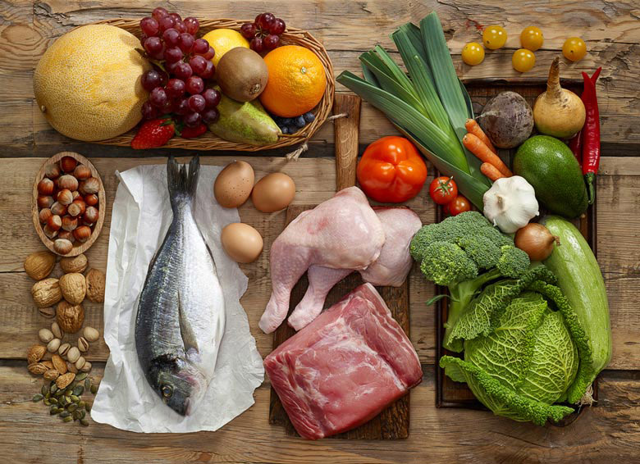
Fundamental #3 :
The Power of Nutrition

Slide 20

Fundamental #4 :
The Power of SLEEP

Slide 21
5 Steps to Grow Your
Self-Resiliency

Slide 22

Cara 1 : Hindari
Smartphone Culture

Slide 23

Smartphone Culture Membuat Attention Span Makin Pendek

Slide 24

Smartphone Culture Membuat Makin Sulit Membangun Fokus Mendalam

Slide 25
Smartphone Culture Menghancurkan Kecakapan to Delay Gratification.
Sebaliknya, kebiasaan scroll-scroll hape justru menumbuhkan budaya instant gratification (ingin serba mendapatkan kesenangan secara instan, semudah scroll dan klik-klik)

Slide 26

Solusi Kurangi Pemakaian Smartphone
Tumbuhkan New Other Habits
01
02
Jalani Hobi yang Tidak Perlu Gadget
03
Un-Install App
04
Tetapkan Jam Gadget Off
05
Jauhkan Gadget dari Jangkauan Mata

Slide 27

Cara 2 : Hindari Decision Fatigue (Kelelahan Mental Pikiran)

Slide 28
Decision Fatigue terjadi karena terlalu banyak hal yang kita pikirkan dan harus diputuskan, mulai dari yang ringan sd berat, seperti :
Nanti siang mau makan apa ya
Pulang lewat jalan mana ya
Pakai baju apa ya
Kapan menyelesaikan tugas ini ya
Berapa banyak kebutuhan dana pendidikan anak
Kapan bisa beli rumah
Dst, dst

Slide 29
Decision fatigue (sering juga disebut dengan Brain Fatigue, atau kelelahan mental pikiran) juga terjadi karena kebiasaan melakukan overthinking yang negatif (negative overthinking)

Slide 30

Ciptakan Sistem Kerja Automatic untuk Keputusan Rutin
(yang Berulang)

Slide 31
Contoh Sistem Kerja Automatic :
Layanan auto-debet investasi rutin tiap bulan
Siapkan Weekly Meal Plan (agar tidak bingung tiap hari memutuskan mau makan siang apa)
Pakai seragam kerja yang rutin tiap minggunya
Ciptakan aneka kebiasaan (habit) yang membuat kita melakukan secara otomatis (tanpa harus mikir lagi)

Slide 32
Solusi redam negative overthinking:
Fokus juga pada kemungkinan keberhasilan (positive data and facts)
Fokus pada rencana tindakan untuk mengatasi problem/kendala (sebab cara ampuh untuk mengatasi kegalauan adalah do something real)
Fokus pada pengalaman keberhasilan yang pernah diperoleh di masa lalu

Slide 33

Cara 3 : Jauhi Negative Information and Negative Contents

Slide 34

Cara 4 : Latihan Small Habits untuk Menguatkan Otot Resiliensi Anda (Resiliency Muscles)

Slide 35
Studi menunjukkan latihan menjalani habit kecil yang sederhana (misal habit minum air putih 9 gelas/hari; atau habit push up 1 kali) pelan-pelan bisa membuat OTOT RESILIENSI Anda menguat.

Slide 36
Action Plan #1 :
Tuliskan Latihan Small Habit untuk Menguatkan Otot Resiliensi yang akan Anda lakukan

Slide 37
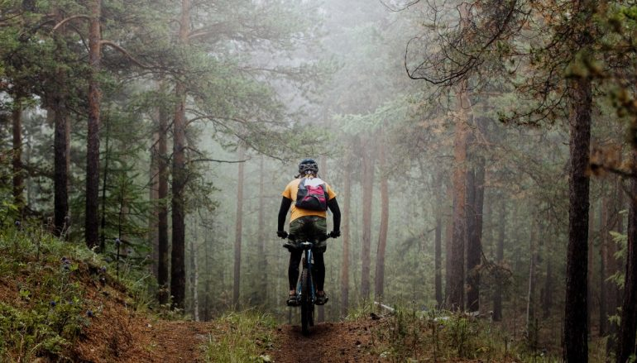
Cara 5 : Cara Efektif dan Simpel Membangun Otot Resiliensi adalah Rutin Menjalani Olahraga di Alam Kehijauan

Slide 38
Puluha studi menunjukkan rutin melakukan exercise (apalagi di ruang hijau terbuka) sangat efektif menguatkan otot resiliensi Anda.

Slide 39
5 Steps to Grow Your Self-Resiliency
Hindari Smartphone Addiction
01
02
Hindari Brain Fatigue
03
Jauhi Negative Contents
Lakukan Small Habits untuk Perkuat Otot Resiliensi
04
05
Aktif Olah Tubuh di Alam Kehiajauan

Slide 40

6 Langkah Mempraktekkan
Strong Self-Resiliency

Slide 41

Langkah 1 :
Awali dengan Penetapan Tujuan yang Jelas dan Spesifik

Slide 42
Contoh Action untuk Uji Resiliensi :
Membuat blog legendaris dalam bidang traveling dan mengisinya dengan konsisten
Menjadi best manager dan meraih semua target kinerja yang dibebankan
Sukses membangun brand t-shirt dan menjualnya dengan laris secara online

Slide 43

Langkah 2 :
Merumuskan Specific Action Plan

Slide 44
Contoh Action Plan
Menulis dan upload konten blog traveling dua kali seminggu
Mengisi konten traveling sebanyak 3 kali seminggu via Instagram
Melakukan Weekly Meeting dengan anak buah untuk evaluasi kinerja.
Mempelajari ilmu tentang Shopee Marketing secara rutin

Slide 45
Action Plan #2 :
Rumuskan tujuan yang ingin Anda raih dan lalu rumuskan pula action plan untuk wujudkan tujuan tersebut

Slide 46

Langkah 3 :
Merumuskan Implementation Intention Plan

Slide 47
Contoh Implementation Intention Plan
Setelah selesai makan malam, maka saya akan selalu membaca buku minimal 1 halaman
Setelah menyalakan komputer di kantor, maka saya akan menuliskan 3 hal paling penting yang akan saya kerjakan hari itu
Setelah istirahat makan siang, maka saya akan belajar mengenai Instagram Marketing selama 20 menit.
Setelah selesai shalat Subuh, maka saya akan jalan kaki 5 menit saja keliling kompleks.

Slide 48
Contoh Implementation Intention Plan
Setelah mematikan laptop di meja kerja kantor saya, maka saya akan merenungkan tiga hal positif yang sudah saya kerjakan sepanjang hari itu.
Setelah jam 8 malam, maka saya akan menyalakan laptop untuk belajar tentang Internet Marketing selama 20 menit.
Setelah sarapan pagi, dan saya akan menyalakan laptop dan menulis minimal 3 halaman

Slide 49
Action Plan #3 :
Rumuskan Implementation Intention Plan untuk realisasikan action plan Anda.

Slide 50

Langkah 4:
Lakukan MENTAL REHEARSEL

Slide 51
Mental Rehearsel maknanya : Anda membayangkan hambatan dan kendala apa yang akan menghadang; dan lalu membayangkan action solusi apa yang akan Anda lakukan.
Bayangkan pula Anda seolah bisa melakukan action solutusi tersebut dengan optimal.
Bayangkan langkah demi langkah action itu secara detil, dan bayangkan Anda bisa melakukannya dengan ekselen.

Slide 52
Action Plan #4 :
Lakukan latihan Mental Rehearsal. Pilih salah satu potensi problem dan bayangkan bagaimana Anda akan mengatasinya…

Slide 53

Langkah 5:
Temukan Sense of Progress (Kemajuan dalam Pelaksanaan Action Anda)

Slide 54

Celebrate Your Progress

Slide 55

Langkah 6:
Jadikan Pelaksanaan Action sebagai Habit yang Rutin Dilakukan secara Berulang

Slide 56
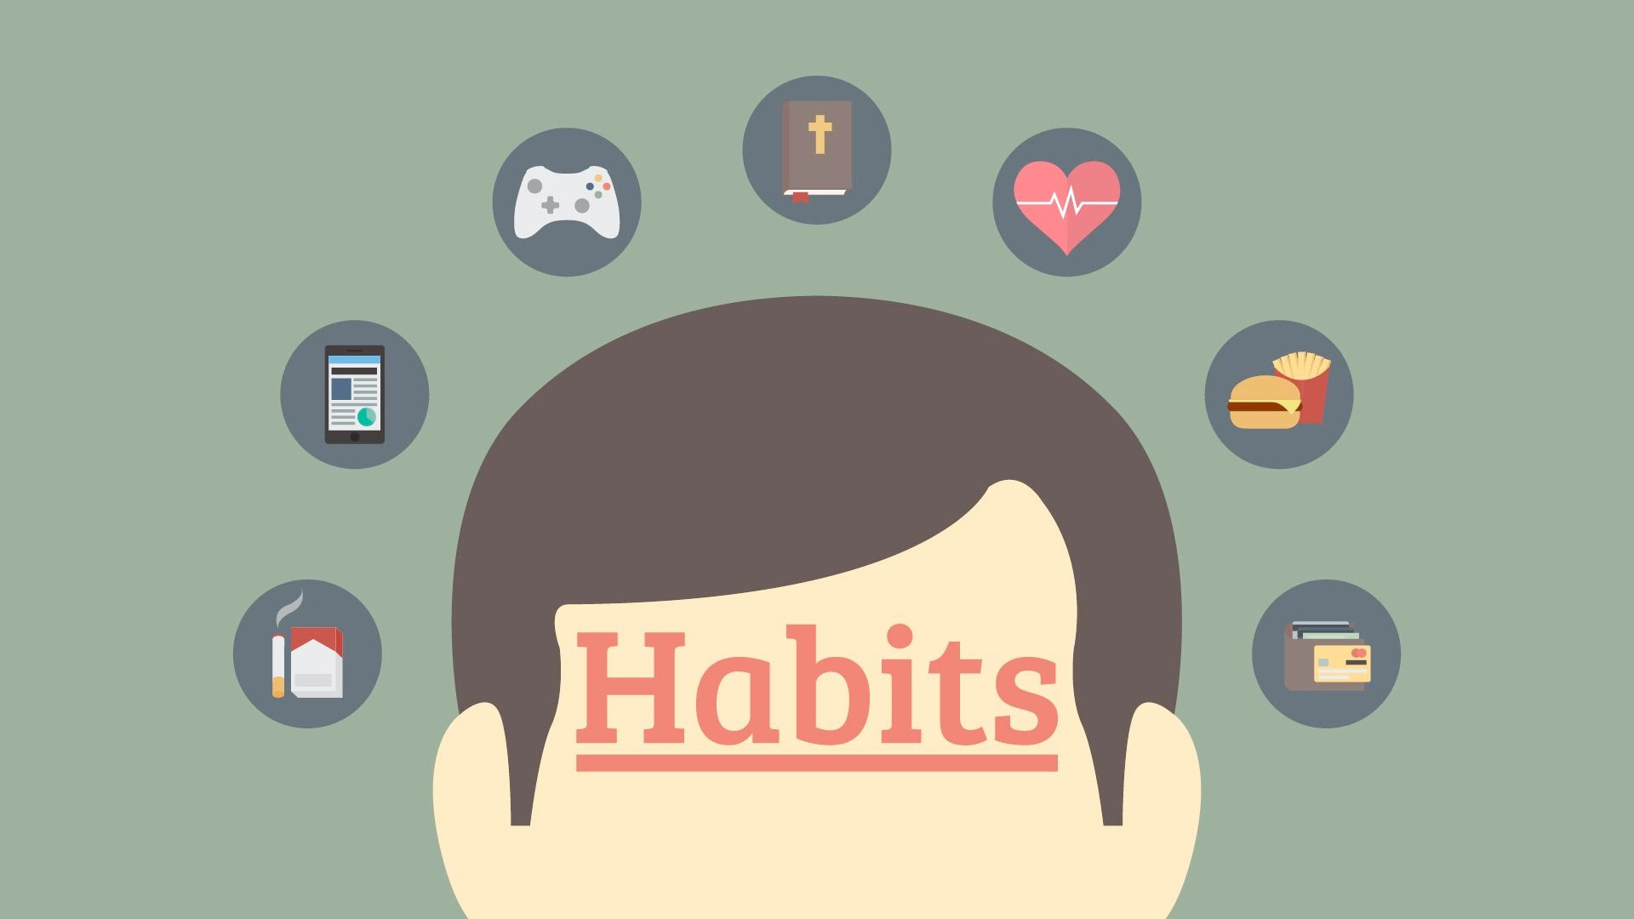
Make it your habit

Slide 57
6 Langkah Praktek Resiliensi
Awali dengan Penetapan Tujuan yang Jelas
Rumuskan Action Plan yang Konkrit
Jabarkan dalam Implementation Intention Plan
Lakukan Mental Rehearsal
Temukan Sense of Progress
Jadikan Pelaksanaan Action sebagai Habit

Slide 58
SELESAI

